Slide 1


Slide 2

TRÒ CHƠI
“MANG QUÀ VỀ TẶNG MẸ”

Slide 3




Câu 1: Dựa vào thời gian thực hiện, sẽ có những loại kế hoạch cá nhân nào?
Kế hoạch làm trong một
vài ngày hoặc một vài tuần
Kế hoạch làm trong một
hoặc vài tháng
Kế hoạch làm trong một
hoặc vài năm
Cả 3 đáp án trên đều đúng

Slide 4


Slide 5
Câu 2: Việc lập kế hoạch cá nhân sẽ giúp cho chúng ta rèn luyện được phẩm chất nào?
Chăm chỉ, trung thực
Trung thực, kiên trì
Chăm chỉ, kiên trì
Trung thực, hiếu thảo

Slide 6


Slide 7
Câu 3: Cho các ý sau, hãy sắp xếp các ý đó theo đúng trình tự các bước lập kế hoạch cá nhân?
1. Nhận diện ưu điểm, nhược điểm của bản thân.
2. Xác định thời gian tiến hành
3. Xác định mục tiêu
4. Xác định các công việc cụ thể thực hiện kế hoạch.
4 – 3 – 2 – 1
3 – 2 – 1 – 4
3 – 2 – 4 – 1
1 – 4 – 3 – 2

Slide 8


Slide 9




Slide 10


Slide 11


Bài 2: Lựa chọn các việc cần làm và sắp xếp theo thứ tự các bước lập kế hoạch cá nhân

Slide 12


Bài 2: Lựa chọn các việc cần làm và sắp xếp theo thứ tự các bước lập kế hoạch cá nhân
Hoàn thành vào phiếu bài tập cá nhân trong thời gian 1 phút

Slide 13
TRÒ CHƠI: “TIẾP SỨC ĐỒNG ĐỘI”
Lớp chia thành 2 đội, mỗi đội cử 4 bạn.
Trong thời gian quy định hai đội sẽ phải sắp xếp các ý trên theo đúng thứ tự các bước lập kế hoạch cá nhân.
Đội nào nhanh và chính xác nhất thì giành
chiến thắng.

Slide 14








1
5
2
6
3
7
4
8

Slide 15
Xác định mục tiêu
Chia nhỏ mục tiêu
Xác định thời gian hoàn thành
Nhận diện điểm mạnh, điểm yếu của bản thân
Có biện pháp
khắc phục
Xác định công việc cụ thể để thực hiện kế hoạch
Đánh giá, điều chỉnh khi cần thiết

Slide 16
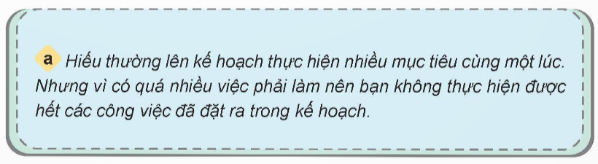
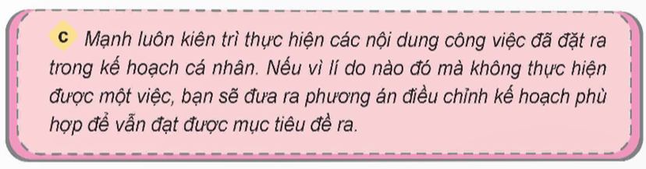
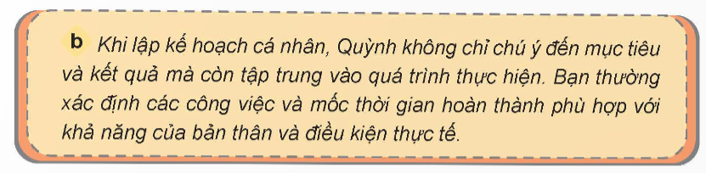

Bài 3: Nhận xét của em về cách lập và thực hiện kế hoạch cá nhân của các bạn nhỏ trong mỗi tình huống.

Slide 17
Bài 3: Nhận xét của em về cách lập và thực hiện kế hoạch cá nhân của các bạn nhỏ trong mỗi tình huống.
Cách lập và thực hiện kế hoạch của các bạn đã hợp lí hay chưa?
Kế hoạch đó của bạn hợp lí hay chưa hợp lí ở điểm nào?

Slide 18

Bài 3: Nhận xét về cách lập và thực hiện kế hoạch cá nhân của các bạn trong mỗi tình huống.
Thảo luận theo nhóm 4 trong thời gian 2 phút

Slide 19
HỢP LÍ
CHƯA HỢP LÍ

Slide 20
ĐƯA RA LỜI KHUYÊN CHO CÁC TÌNH HUỐNG
Chia nhỏ mục tiêu, ưu tiên công việc quan trọng
Đặt ra những việc cần làm, dành một khoảng thời gian thư giãn, nghỉ ngơi

Slide 21
Cách thực hiện của bạn chưa hợp lí vì bạn chưa xác định được số lượng công việc cần làm cũng như đặt ra mục tiêu hoàn thành phù hợp với khả năng.

Slide 22
Cách thực hiện của bạn hợp lí vì bạn xác định đúng mục tiêu và thực hiện đúng với mốc thời gian cần hoàn thành.

Slide 23
Cách thực hiện của bạn hợp lí vì bạn biết điều chỉnh kế hoạch cá nhân phù hợp với điều kiện thực tế

Slide 24
Cách thực hiện của bạn chưa hợp lí vì thứ Bảy và Chủ nhật cũng có những công việc cần hoàn thành.

Slide 25
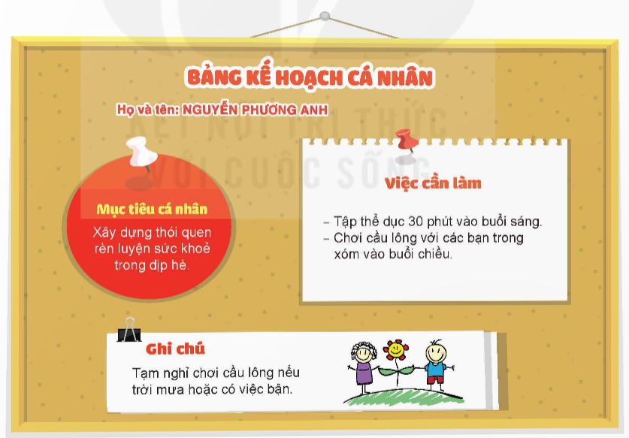
Bài 4: Nhận xét bản kế hoạch cá nhân

Slide 26
Xác định mục tiêu
Xác định thời gian hoàn thành
HÃY NHẮC LẠI CÁC BƯỚC LẬP KẾ HOẠCH CÁ NHÂN
Nhận diện điểm mạnh, điểm yếu của bản thân
Xác định công việc cụ thể để thực hiện kế hoạch

Slide 27
Bài 4: Nhận xét bản kế hoạch cá nhân. Thảo luận nhóm đôi trong thời gian 2 phút để trả lời câu hỏi.
Nhận xét kế hoạch của bạn Phương Anh?
Nếu con là Phương Anh, con sẽ điều chỉnh bản kế hoạch như thế nào? Vì sao?

Slide 28


Bảng kế hoạch cá nhân của bạn Phương Anh đã có được những nội dung sau:
+ Xác định mục tiêu cụ thể: Xây dựng thói quen rèn luyện sức khoẻ trong dịp hè;
+ Đưa ra kế hoạch hành động cụ thể: Tập thể dục 30 phút buổi sáng và chơi cầu lông với các bạn trong xóm vào buổi chiều.

Slide 29
Tuy nhiên, Bảng kế hoạch cá nhân của bạn còn thiếu nội dung xác định:
+ Xác định điểm mạnh, điểm yếu của bản thân;
+ Đưa ra biện pháp khắc phục điểm yếu của bản thân.

Slide 30


TRÒ CHƠI: AI LÀ NHÀ THÔNG THÁI

Slide 31

TRÒ CHƠI: AI LÀ NHÀ THÔNG THÁI

Slide 32
TRÒ CHƠI: AI LÀ NHÀ THÔNG THÁI
- Cả lớp sẽ chia thành 2 đội, mỗi đội sẽ cử ra 1 bạn.
- Các bạn sẽ lắng nghe tình huống, suy nghĩ và đưa ra lời tư vấn cho bạn nhỏ.
- Đội nào nhấn chuông trước sẽ dành được quyền trả lời.
- Hết một tình huống, sẽ đổi người chơi mới.

Slide 33


Slide 34

Để lập kế hoạch rèn luyện, bạn Loan cần xác định điểm mạnh, điểm yếu của bản thân để có biện pháp rèn luyện như tăng cường thời gian luyện viết chữ; học hỏi biện pháp viết chữ nhanh; rèn luyện độ dẻo dai của các ngón tay,..

Slide 35


Slide 36
Để lập kế hoạch thay đổi thói quen ăn uống, sinh hoạt, Minh cần đưa ra mục tiêu vừa sức, xác định điểm mạnh, điểm yếu của cá nhân, hạn chế dần số lần ăn thức ăn nhanh trong tuần, tập ăn dần rau từ ít đến nhiều.

Slide 37


Slide 38
Bạn Ngọc trên cơ sở xác định mục tiêu giúp bố việc nhà và chăm sóc em tốt cần có kế hoạch thực hiện cụ thể gắn với việc sắp xếp thời gian thật hợp lí; lên danh sách các việc cần làm trong ngày phù hợp.

Slide 39
VẬN
DỤNG

Slide 40
CHIA SẺ VỀ KẾ HOẠCH SẮP TỚI CỦA EM

Slide 41
“Kế hoạch lập sẵn rõ ràng
Quyết tâm thực hiện em càng thành công”

